Slide 1
计算机视觉答辩
Ａｓｓｉｇｎｍｅｎｔ１
成员：陈列可 赵欣然 邹琪珺

Slide 2
KNN
Softmax&SVM
Features+SVM/Softmax
CONTENTS

Slide 3
ＫＮＮ
01
算法原理
程序结构
结果分析

Slide 4


算法原理
训练
“just memorizing the training data.”
测试
计算测试数据与各个训练数据之间的距离；
按照距离的递增关系进行排序；
选取距离最小的K个点；
确定前K个点所在类别的出现频率；
返回前K个点中出现频率最高的类别作为测试数据的预测分类。

Slide 5
程序结构
训练集：Ntr
测试集：Nte
计算Nte x Ntr次距离
导入数据
训练：存储训练集
Two_loop：低效
预测：比较测试集中图片与训练集中各图片距离，求k个最近距离中出现频率最高的类别
(交叉验证）
one_loop：部分向量化
no_loop：全部向量化，转换为矩阵运算
(a-b)^2=a^2+b^2-2ab
-2ab -> -2*a*b^{T}

Slide 6
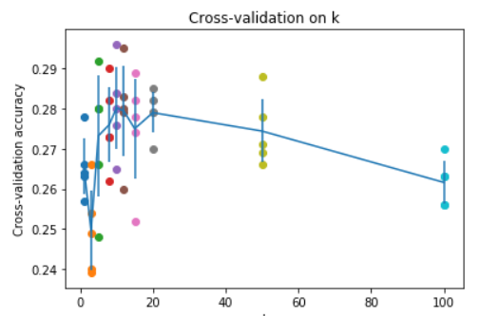

结果分析
矩阵运算明显优于循环运算
K在5左右时，准确率最高
kNN的训练很简单，但在对测试样本进行预测时，因为要扫描全部训练样本并计算距离，开销较大。

Slide 7
Softmax&SVM
02
算法原理
程序结构
结果分析

Slide 8
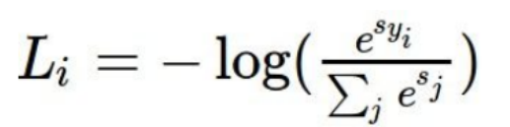
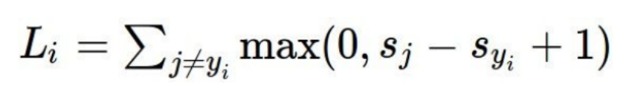
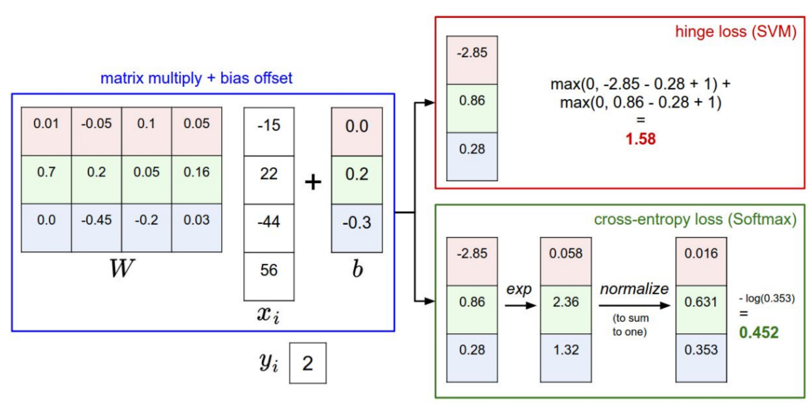
算法原理
计算LOSS
结果越接近0即计算越准确
算法

Slide 9
算法原理
softmax
W*X得到矩阵F，F同时减去最大值以防止数值偏差，减去的数相同所以对于观察不同类的区别没有影响
将标签列置为1，其他列置为0，减少运算的工作量
用公式计算损失函数和梯度
损失函数的公式L = -(1/N)∑i∑j1(k=yi)log(exp(fk)/∑j exp(fj)) + λR(W)
梯度的公式 ∇Wk L = -(1/N)∑i xiT(pi,m-Pm) + 2λWk, where Pk = exp(fk)/∑j exp(fj)
SVM
通过X和W矩阵的行列数得到类数量和样本数量
循环遍历类，当碰到标签类直接跳过
对其他类进行公式计算
∇Wyi Li = - xiT(∑j≠yi1(xiWj - xiWyi +1>0)) + 2λWyi， (j≠yi)

Slide 10
程序结构
与KNN的区别：训练复杂，预测简单
在训练的时候，每次训练loss获得W的梯度，从而不断优化W
不断训练得到优化的W后，即可通过公式计算出loss

Slide 11
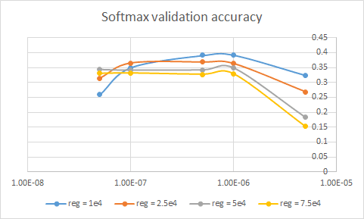
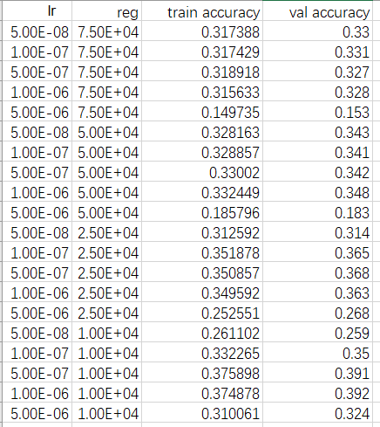
结果分析Pixel+Softmax

Slide 12
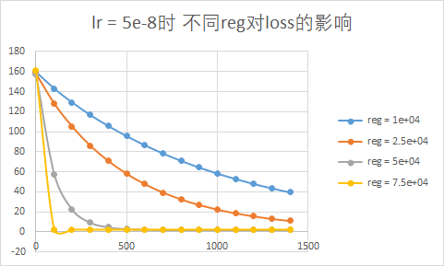
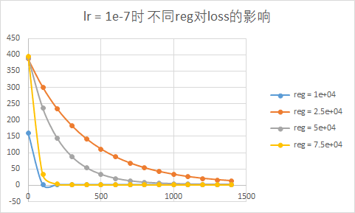
结果分析Pixel+softmax

Slide 13
Features+SVM/Softmax
03
算法原理
结果分析

Slide 14
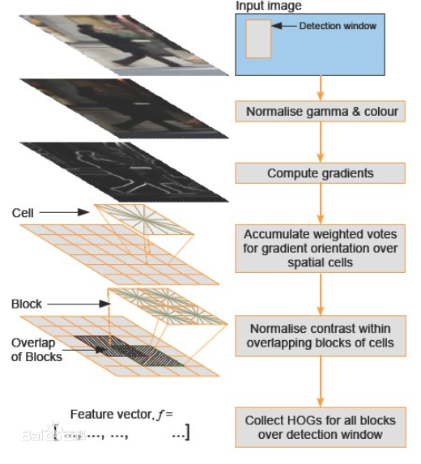
HoG
HOG特征提取方法就是将一个image（你要检测的目标或者扫描窗口）：
1）灰度化
2）采用Gamma校正法对输入图像进行颜色空间的标准化
3）计算图像每个像素的梯度
4）将图像划分成小cells
5）统计每个cell的梯度直方图
6）将每几个cell组成一个block，一个block内所有cell的特征descriptor串联起来便得到该block的HOG特征descriptor
7）将图像image内的所有block的HOG特征descriptor串联起来就可以得到该image（你要检测的目标）的HOG特征descriptor了。这个就是最终的可供分类使用的特征向量了。

Slide 15
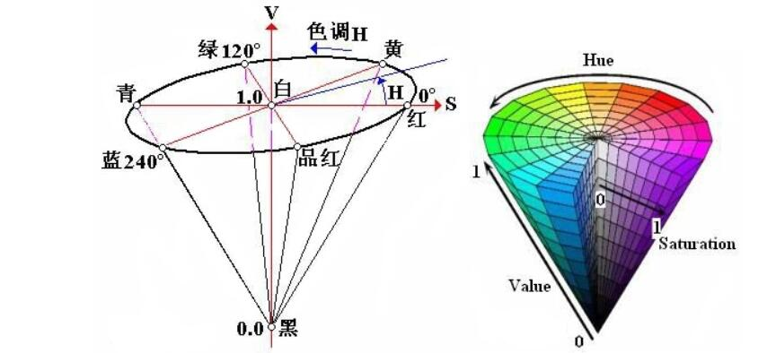
color_histogram_hsv
色调（H, Hue）
饱和度（S,Saturation）
明度（V, Value）

Slide 16
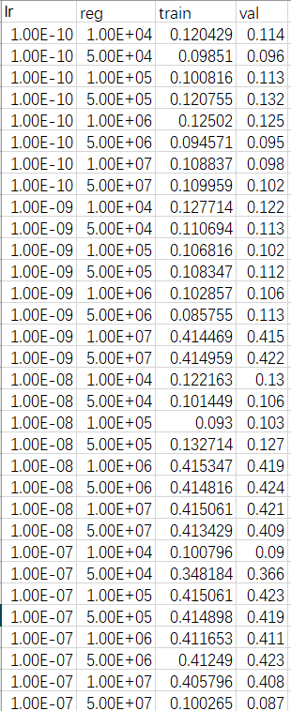
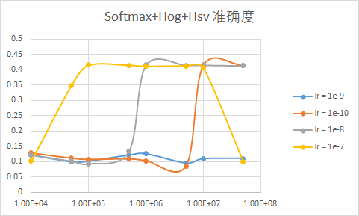
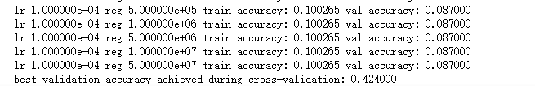
HoG+HSV+Softmax结果分析

Slide 17
Thanks.

